Slide 1
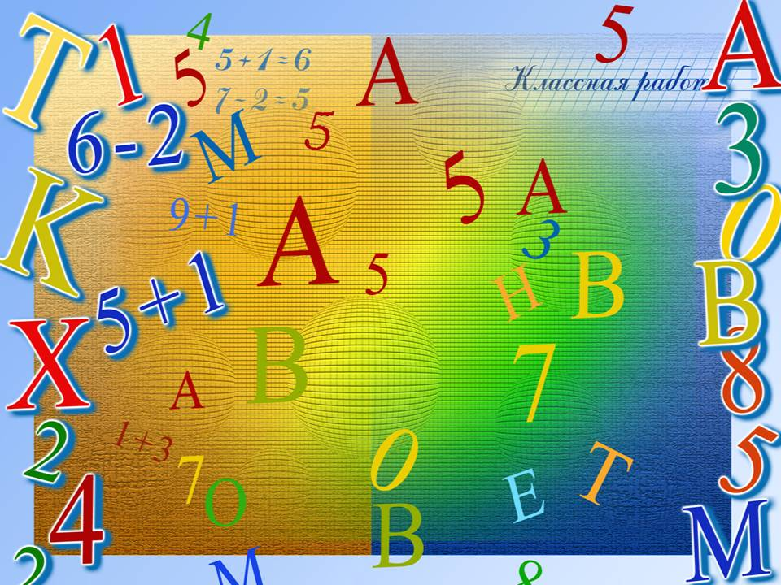
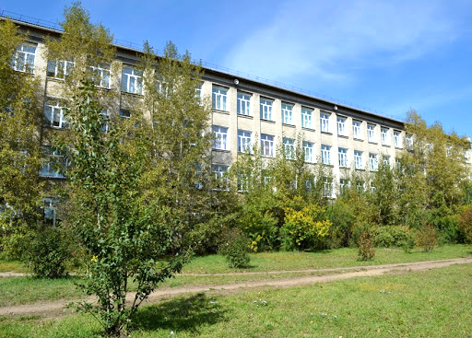
Муниципальное бюджетное общеобразовательное учреждение
«Средняя общеобразовательная школа №10

Slide 2
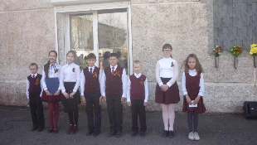
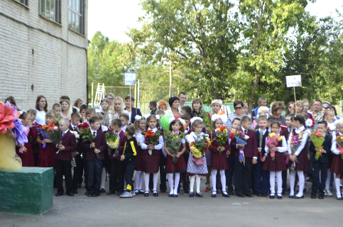
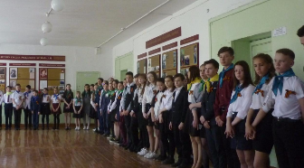
Адрес:
672016, г.Чита,
п.Песчанка,
ул.Юности, д.4
Тел.: 8(3022)28-28-78
E-mail: school-desytka10@yandex.ru
Сайт: http://shs_chit_10.chita.zabedu.ru

Slide 3
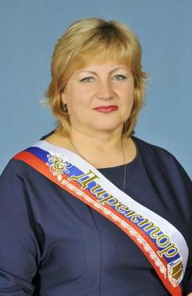
Директор школы
Машталер
Людмила
Константиновна
Педагогический стаж 35 лет

Slide 4
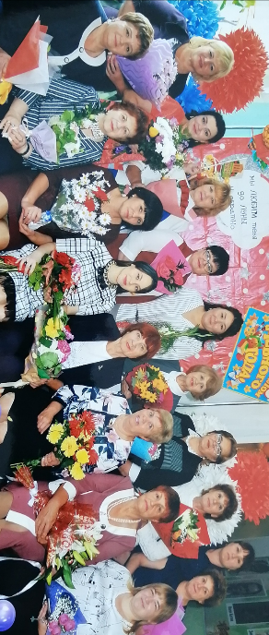
Педагогический коллектив
В школе работают 45 учителей. Среди них имеют правительственные награды:
медаль ордена «За заслуги перед Отечеством» II степени – 1 ч.
«Почётный работник общего образования РФ» – 6 ч.
«Отличник народного просвещения» – 2 ч.
грамота Министерства образования РФ – 3 ч.
«Заслуженный проф. работник Читинской области» – 2 ч.
«Заслуженный учитель Забайкальского края» – 2 ч.
победитель ПНПО – 1 ч. , победитель конкурса «Педагог года» – 1 ч.
педагоги начальной школы

Slide 5
Образовательная деятельность
Численность учащихся
Общая | 1 – 4 кл | 5 – 9 кл | 10 – 11 кл.
839 ч. | 356 ч. | 441 ч. | 42 ч.
Образовательные программы
1 – 4 классы – «Школа России», «Школа 2100»
5 – 9 классы – Образовательная программа основного общего образования
на 2020-2025 гг.(ФГОС ООО)
10 – 11 классы – Образовательная программа среднего общего образования
на 2020-2025 гг.(ФГОС СОО)

Slide 6
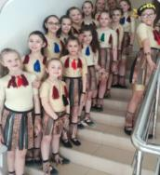
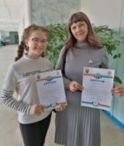
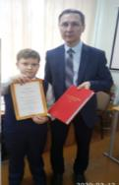
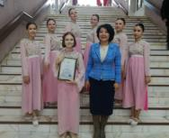
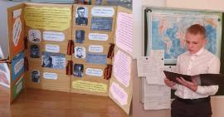
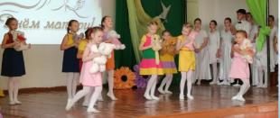
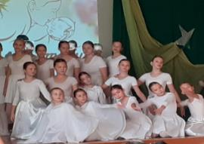
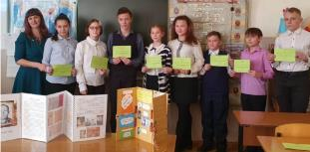
Наши
учащиеся увлекающиеся спортивные творческие развитые отзывчивые
.
.

Slide 7
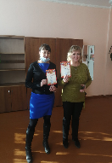
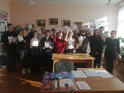
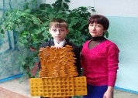
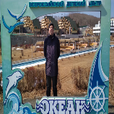
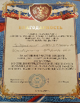
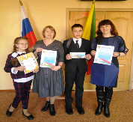
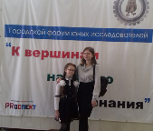
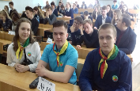
В школе реализовывается программа «Одарённые дети», которая даёт свои положительные результаты: с каждым годом растёт число победителей и призёров международных, региональных и муниципальных конкурсов, научно-практических конференций.
Городской научный форум:
«К вершинам научного познания»
Литературная гостиная
СТУДЕНЧЕСКАЯ ВЕСНА 2019
Олимпиада по Халхин-Голу
Краевая конференция
«Шаг в науку»

Slide 8
КДЦ
“Юность”
Спортивная школа №7
Станция юных техников №2
Городская библиотека №14
Социальные партнеры
МБОУ «СОШ №10»
212 ОУЦ
ЧГДОО “Родничок”
Детская музыкальная школа №4
в/ч 21250,
в/ч 28685

Slide 9
Отряд
юных инспекторов движения
Танцевальная студия “Конфетти”
Вокальная студия “Ветер перемен”
“Юный математик”, “Интеллекту-
альная радуга”
Детское объединение “Десятая планета”
Дополнительное образование и детские объединения
МБОУ «СОШ №10»
Волонтерский отряд “Выбор”
“Город мастеров”
Музей
“Русская старина”
“Рукоделие”
Школьное научное общество “Познание”
Летний пришкольный оздоровительный лагерь “Непоседы”

Slide 10
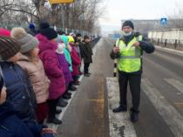
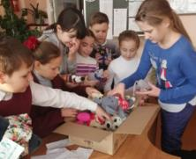
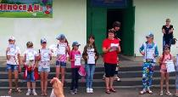
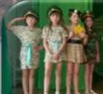
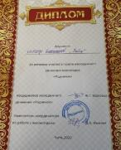
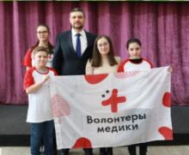

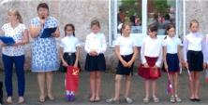
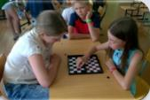
ЮИД Волонтёры ДО «Десятая планета»
Летний лагерь «Непоседы»

Slide 11
Традиции школы
Новогодний марафон День знаний
Творческие конкурсы Встреча выпускников
Посвящение в ученики Осенняя ярмарка
День здоровья Самый классный класс
Уроки мужества Неделя добрых дел
День матери День самоуправления
Митинг на братской могиле и в зале боевой славы
Помощь ветеранам

Slide 12
Вот так живёт и трудится педагогический коллектив
МБОУ СОШ № 10 города Читы.
Конечно, мы все разные, со своим арсеналом методов и индивидуальным стилем, но нас объединяет общая идея.
Не просто учить, а пробудить у ребёнка желание учиться, привить ему вкус к знаниям.

Slide 13
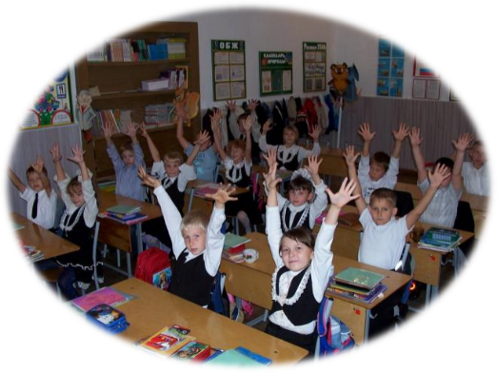
Спасибо за внимание!

